Slide 1
Ötödször is Budapest 2021.09. 27 és 10.01
Hat- 19-02-0157

Slide 2
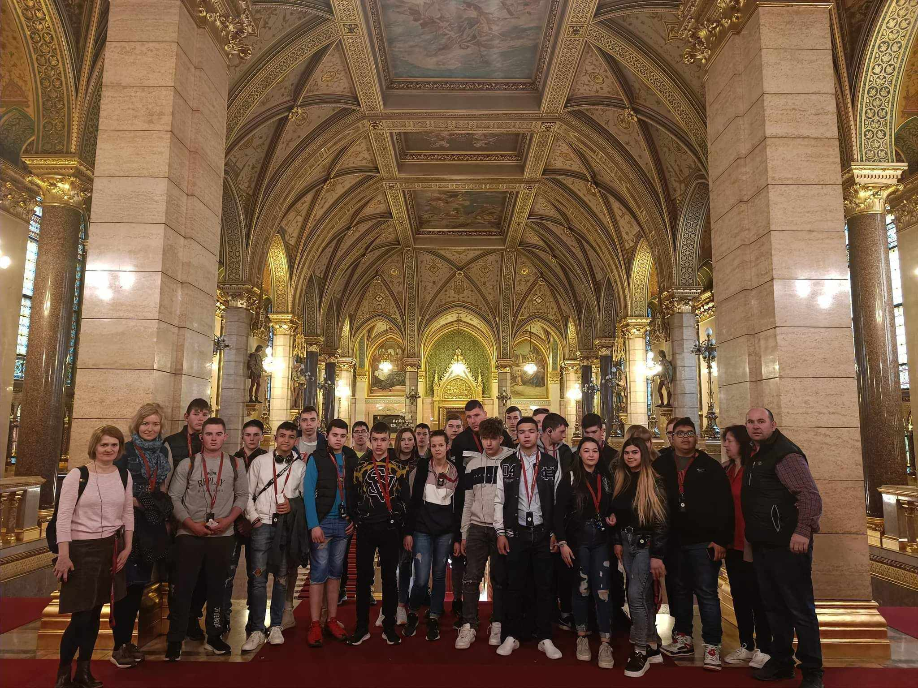
A Zeyk Domokos Technológiai Líceum 36 diákja a budapesti Pogány Frigyes Szakközépiskola partnereként ötödik alkalommal vettek részt a HATÁRTALAN pályázatban 2021. szeptember 27 és október 1 között.

Slide 3
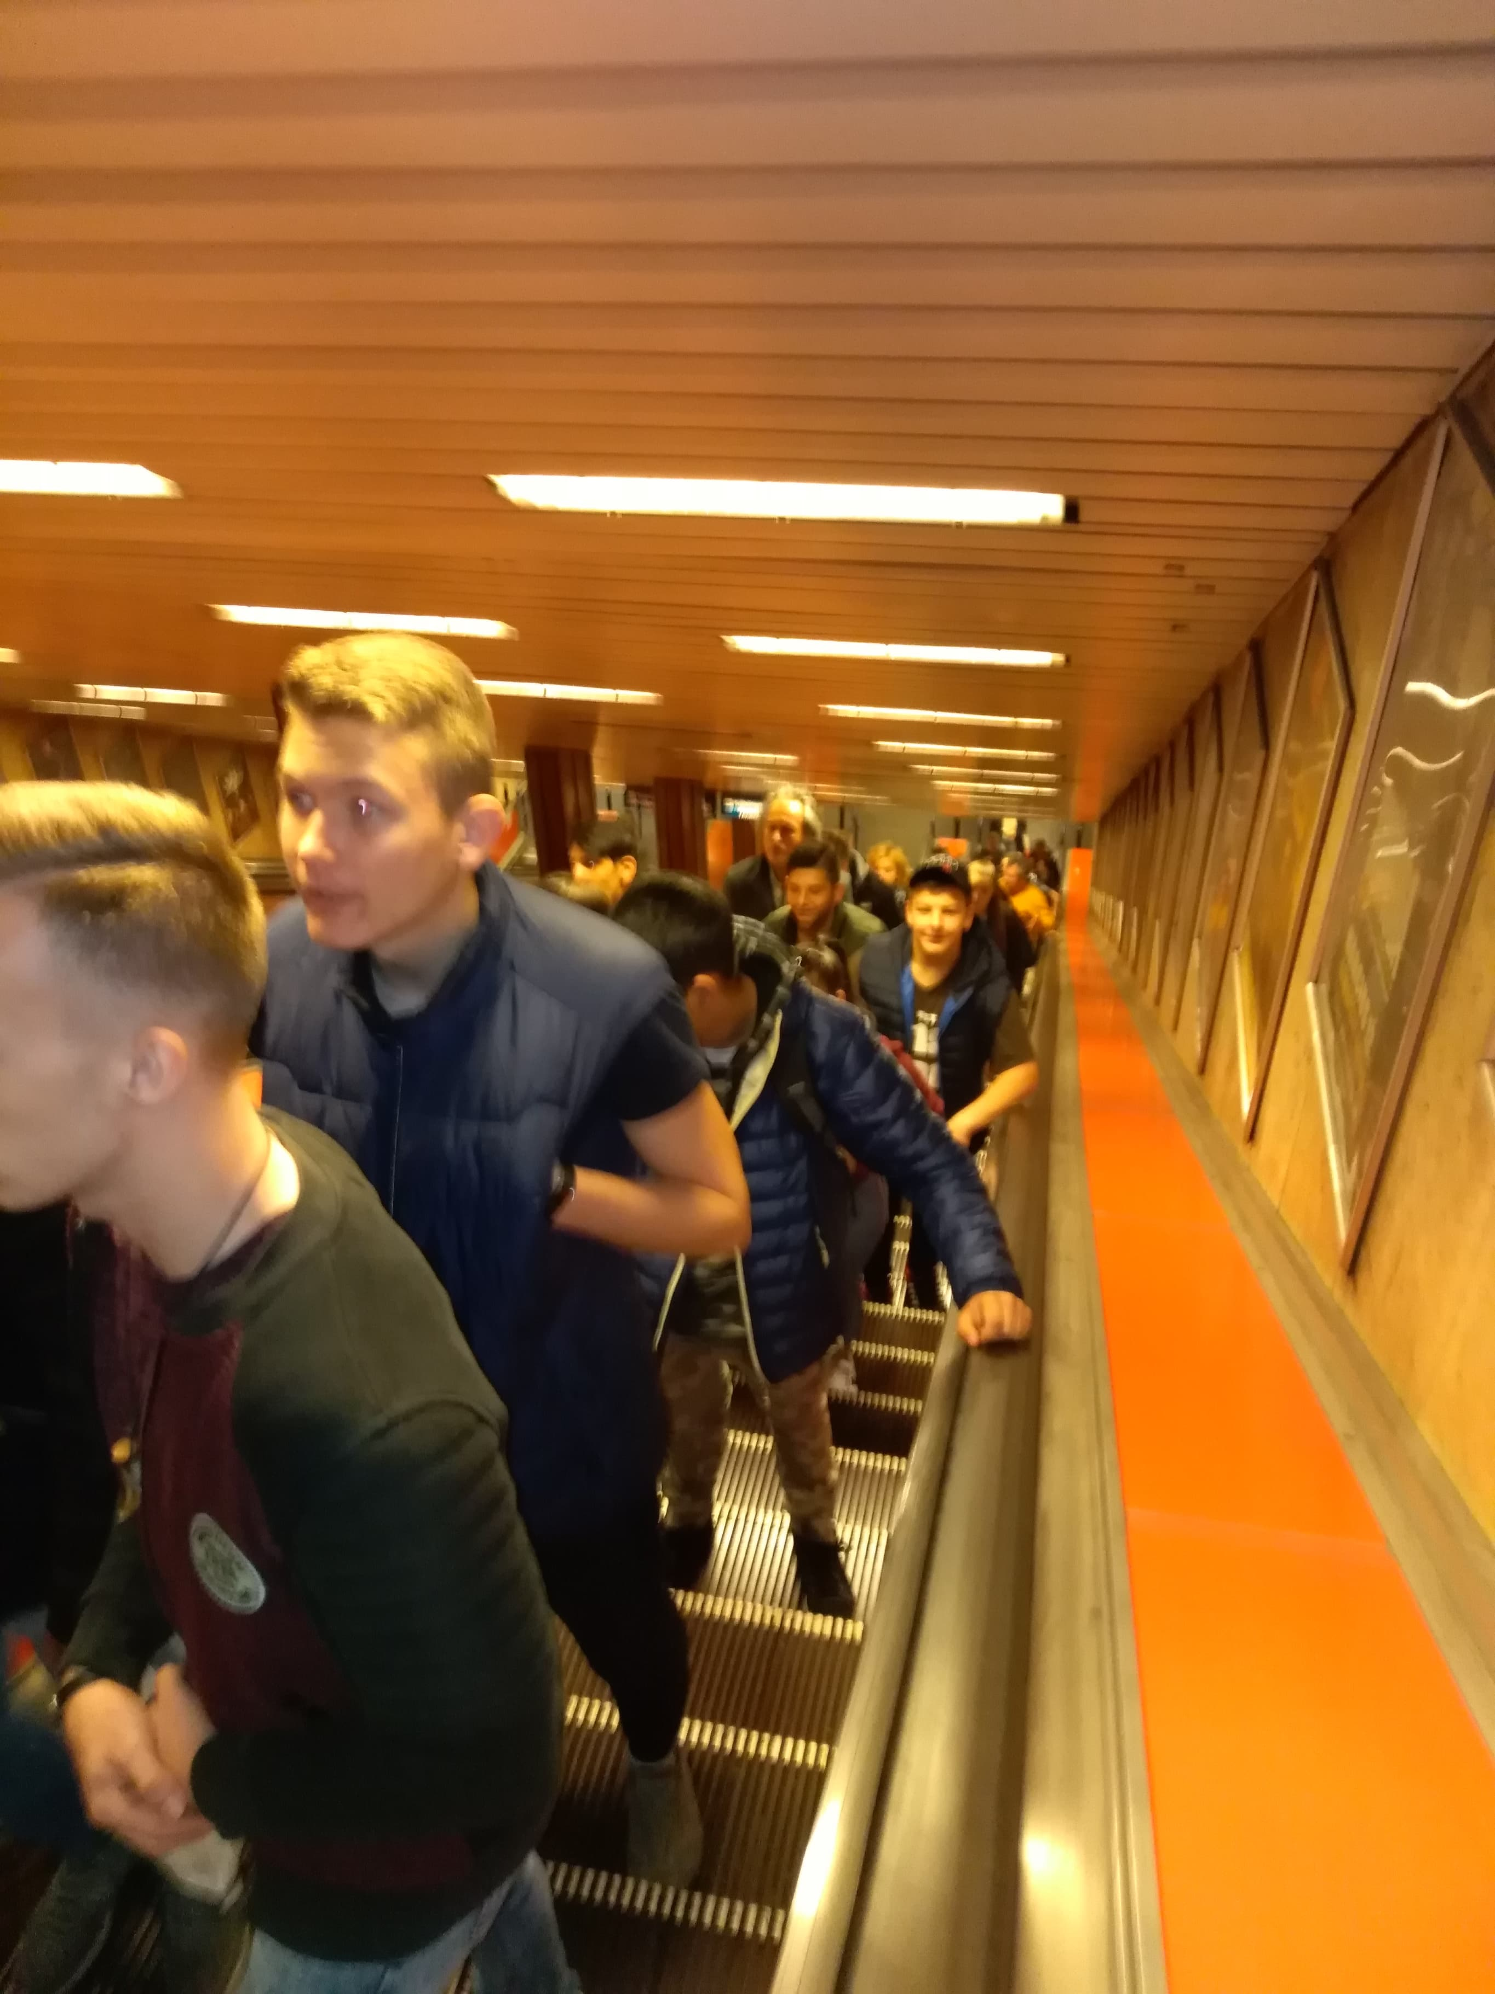
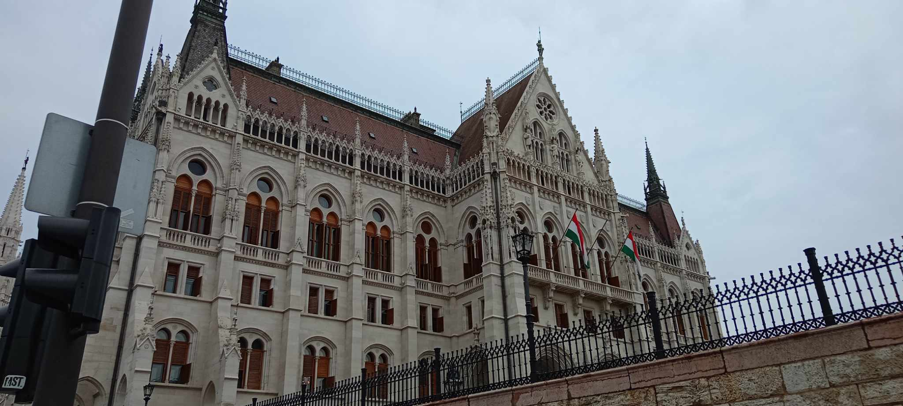
Nagyon gyorsan felkészültünk a kirándulásra, hiszen alig kezdődött meg az iskolai év mi máris indultunk.
28-diák izgulta végig a két hét előkészületeit,várva, hogy a COVID járvány miatt lezárják-e a határt vagy sem. És sikerült eljutnunk Budapestre. Budapest mindig nagy élmény a faluról vagy kisvárosból fellátogató diákoknak, akik közül egyesek még a városhatárt sem lépték át eddig. A nagyvárosi forgatag, a metrózás már önmagában felejthetetlenné tette a kirándulást.

Slide 4
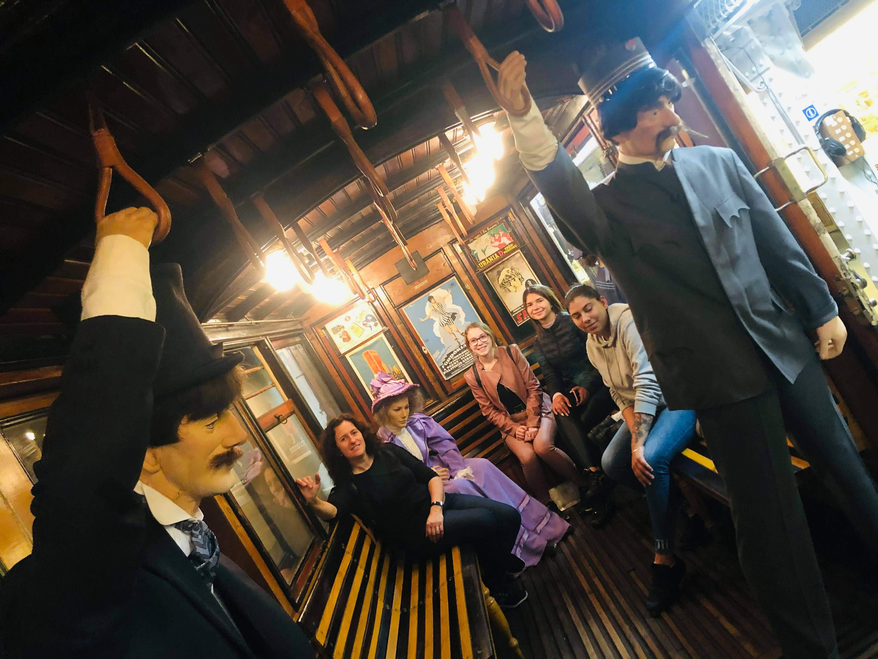
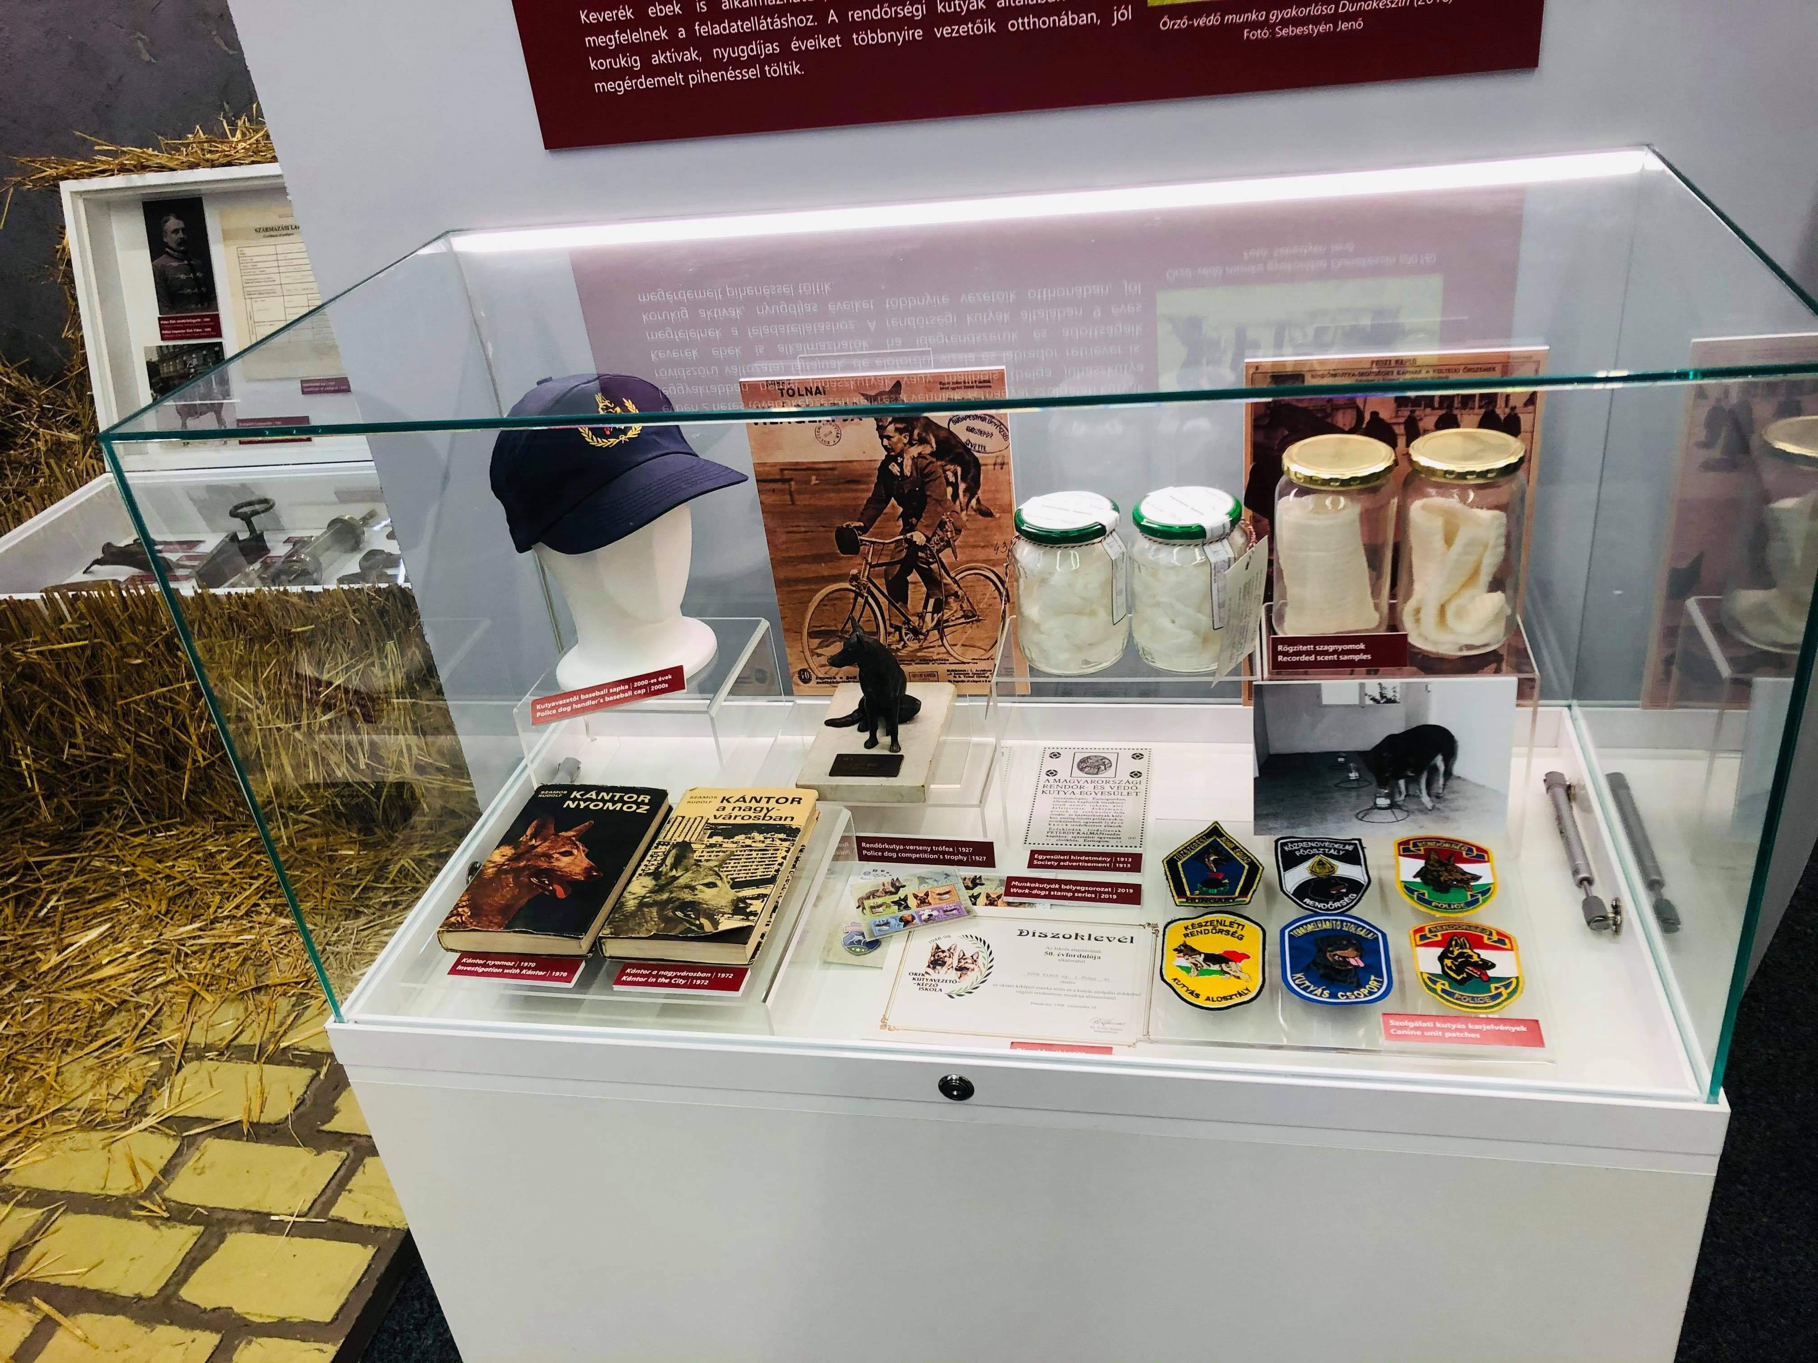
A földalatti kisvasút múzeumban a metró elődjére ültünk fel.

Slide 5
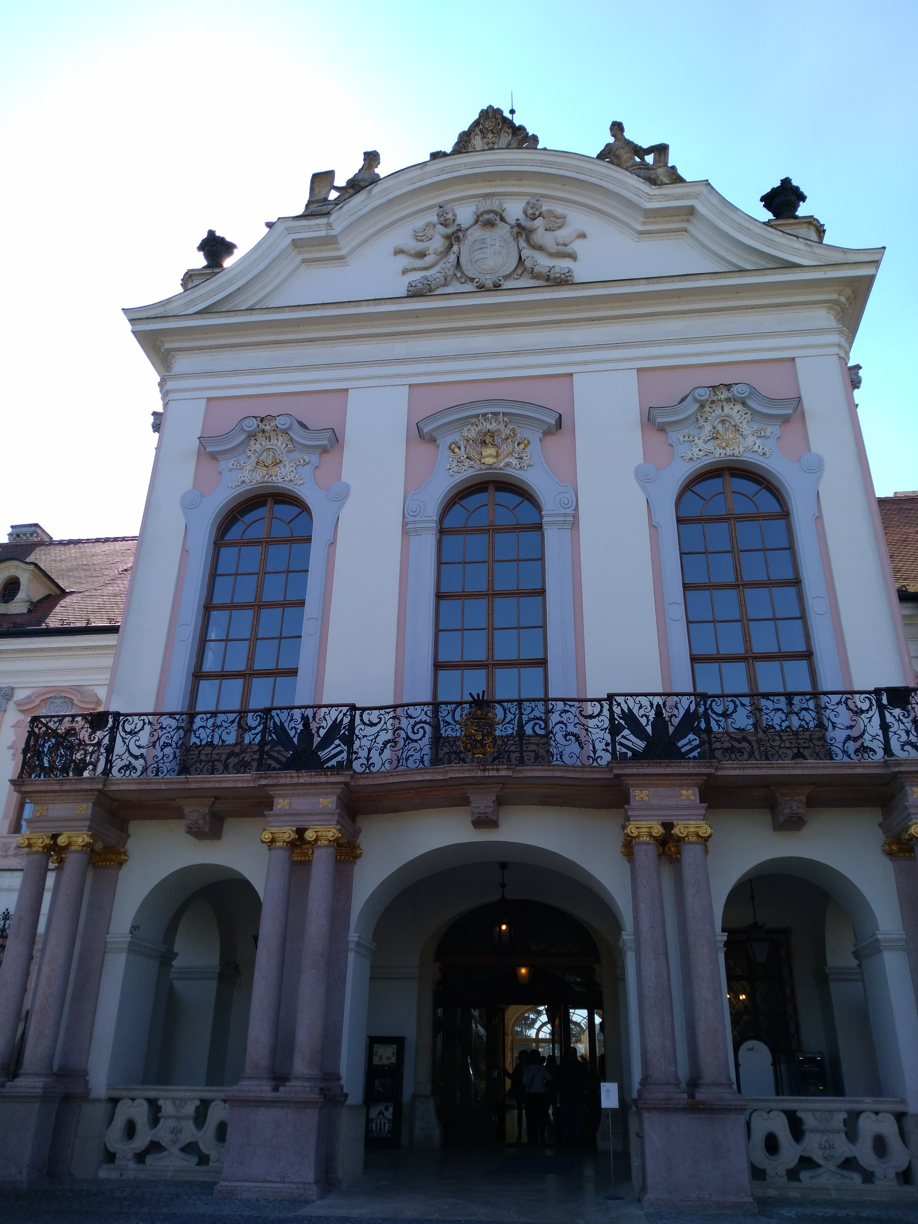
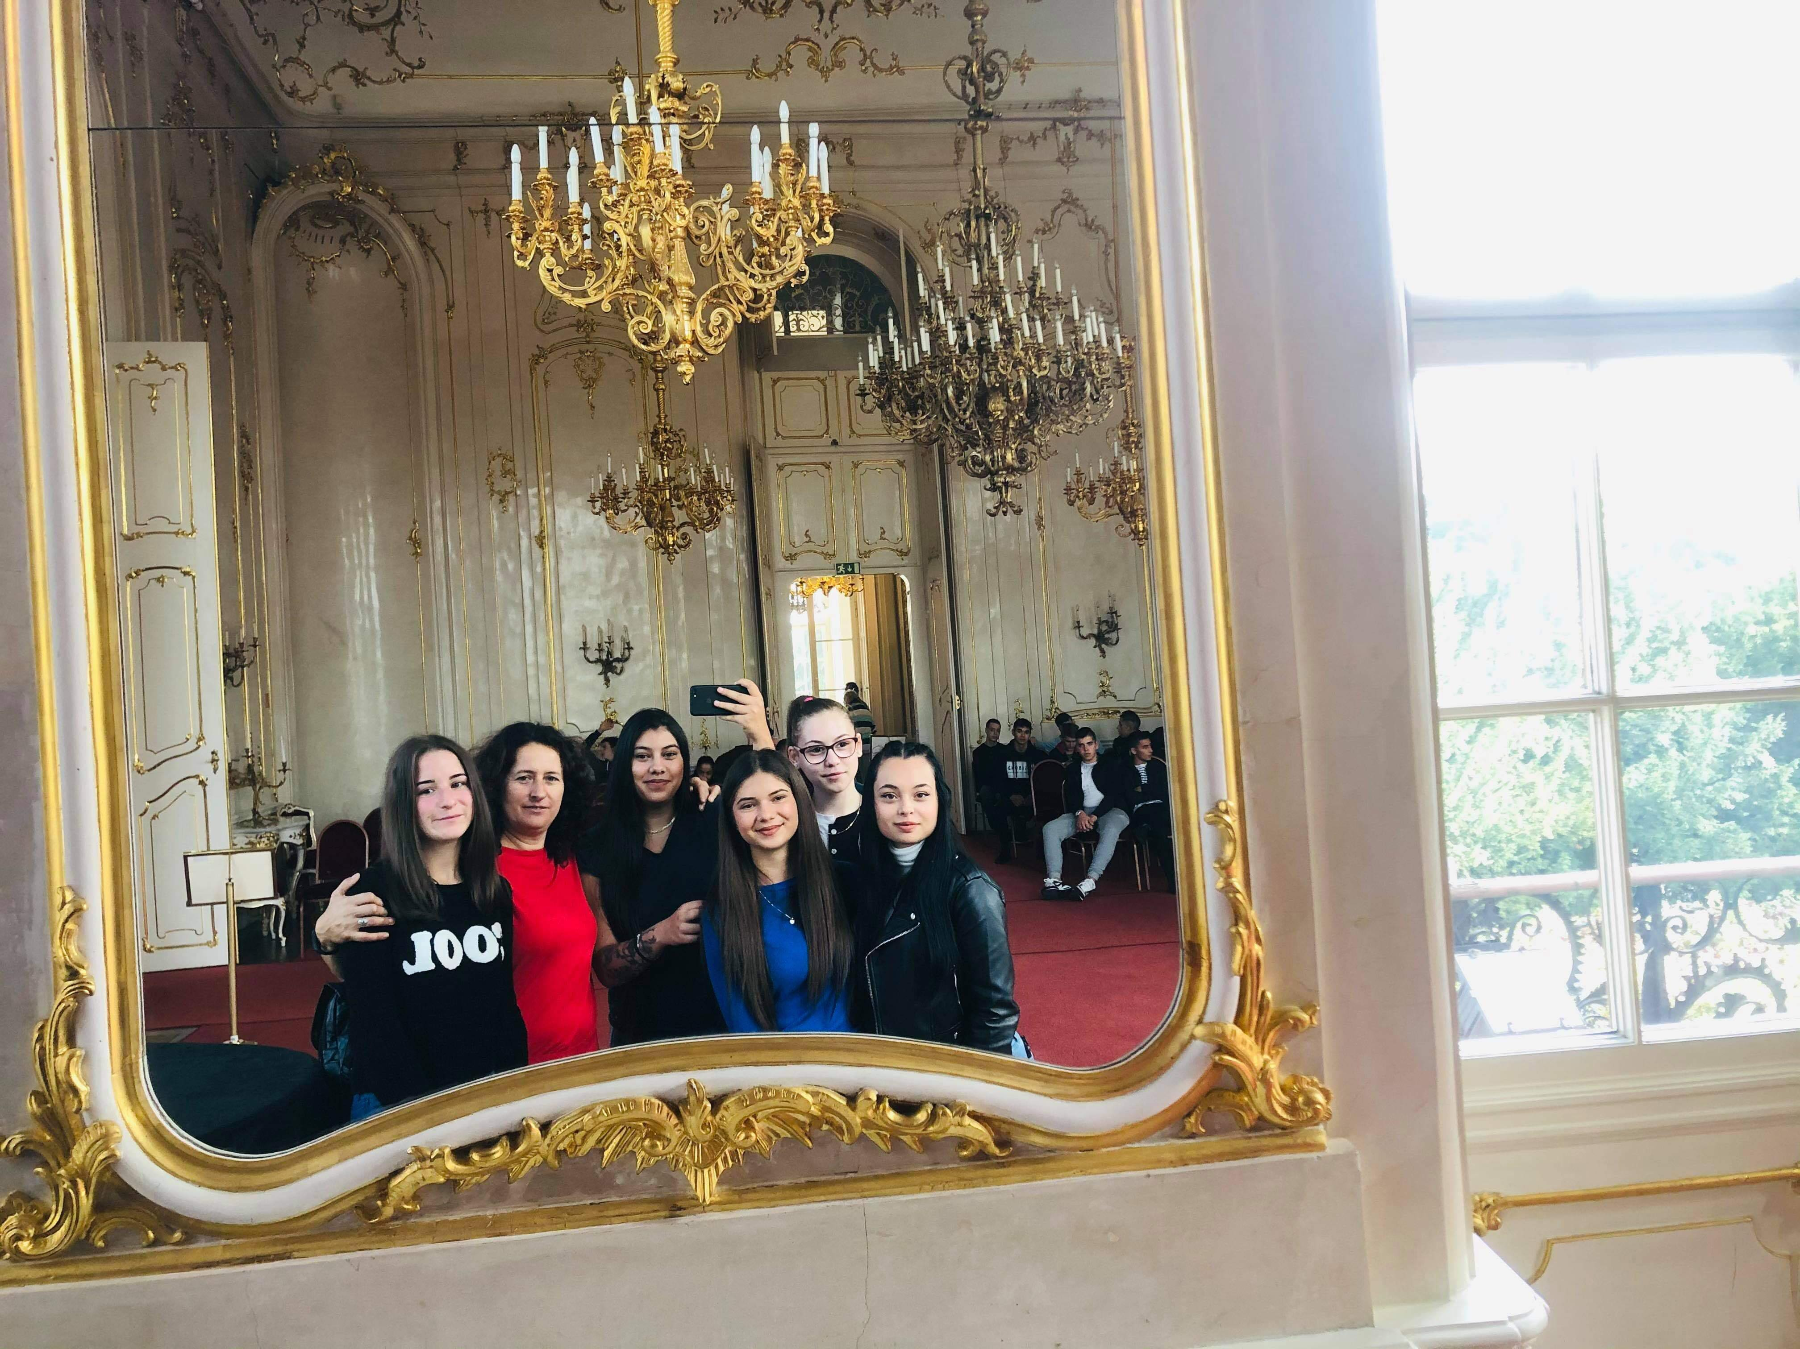
A hetet viszont a programok tették teljessé. A program része volt a gödöllői királyi kastély meglátogatása, ami, többek között, egykor I. Ferenc József és Erzsébet királyné pihenő rezidenciája volt.

Slide 6
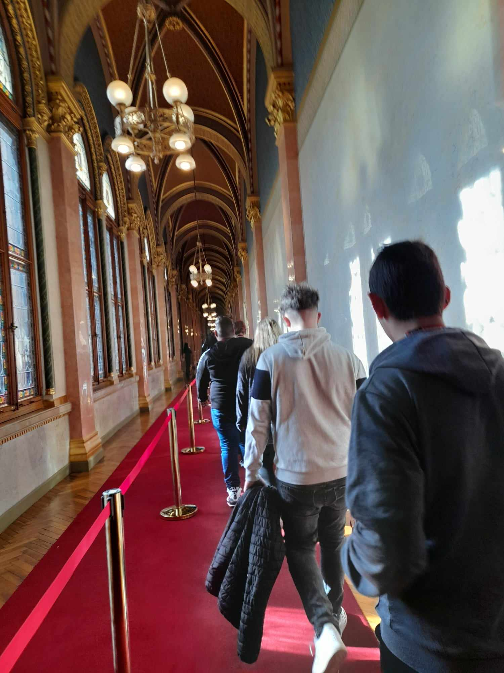
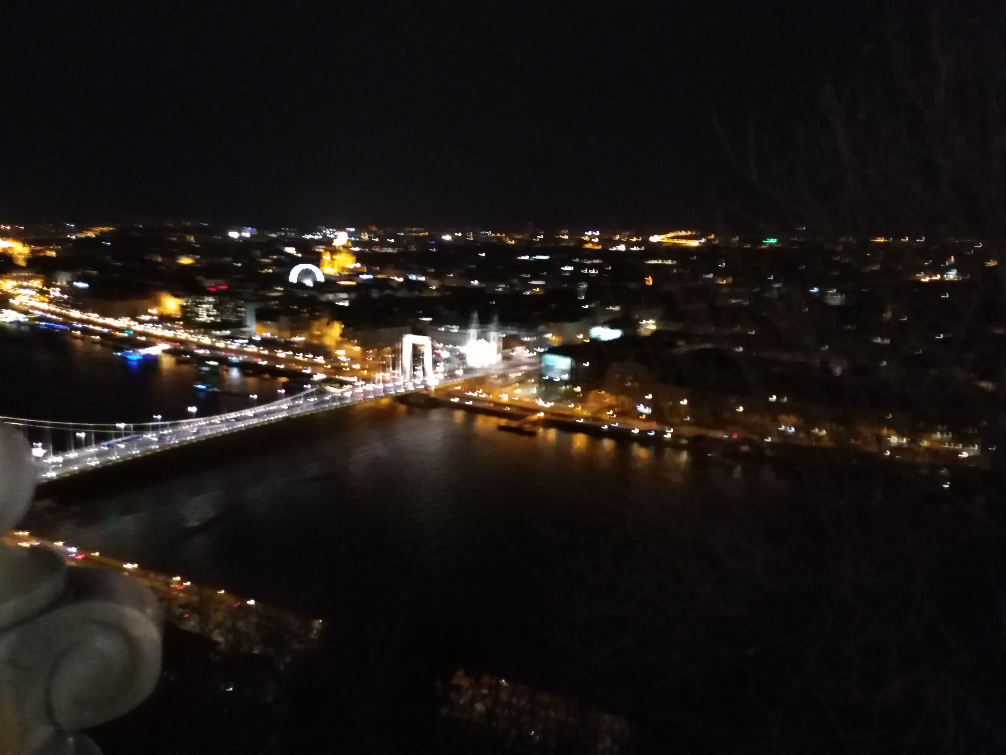
A program kulturális részét hosszú séták egészítették ki. Körbejártuk a Parlamentet, a Hősök terén fényképezkedtünk, este pedig a várost a Citadelláról csodáltuk meg.

Slide 7
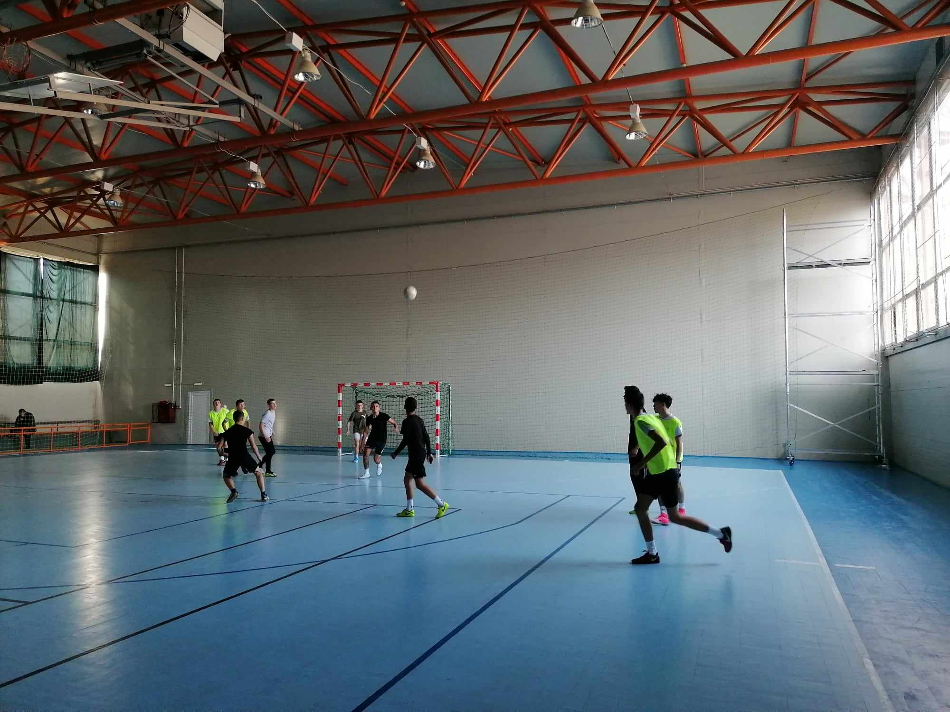
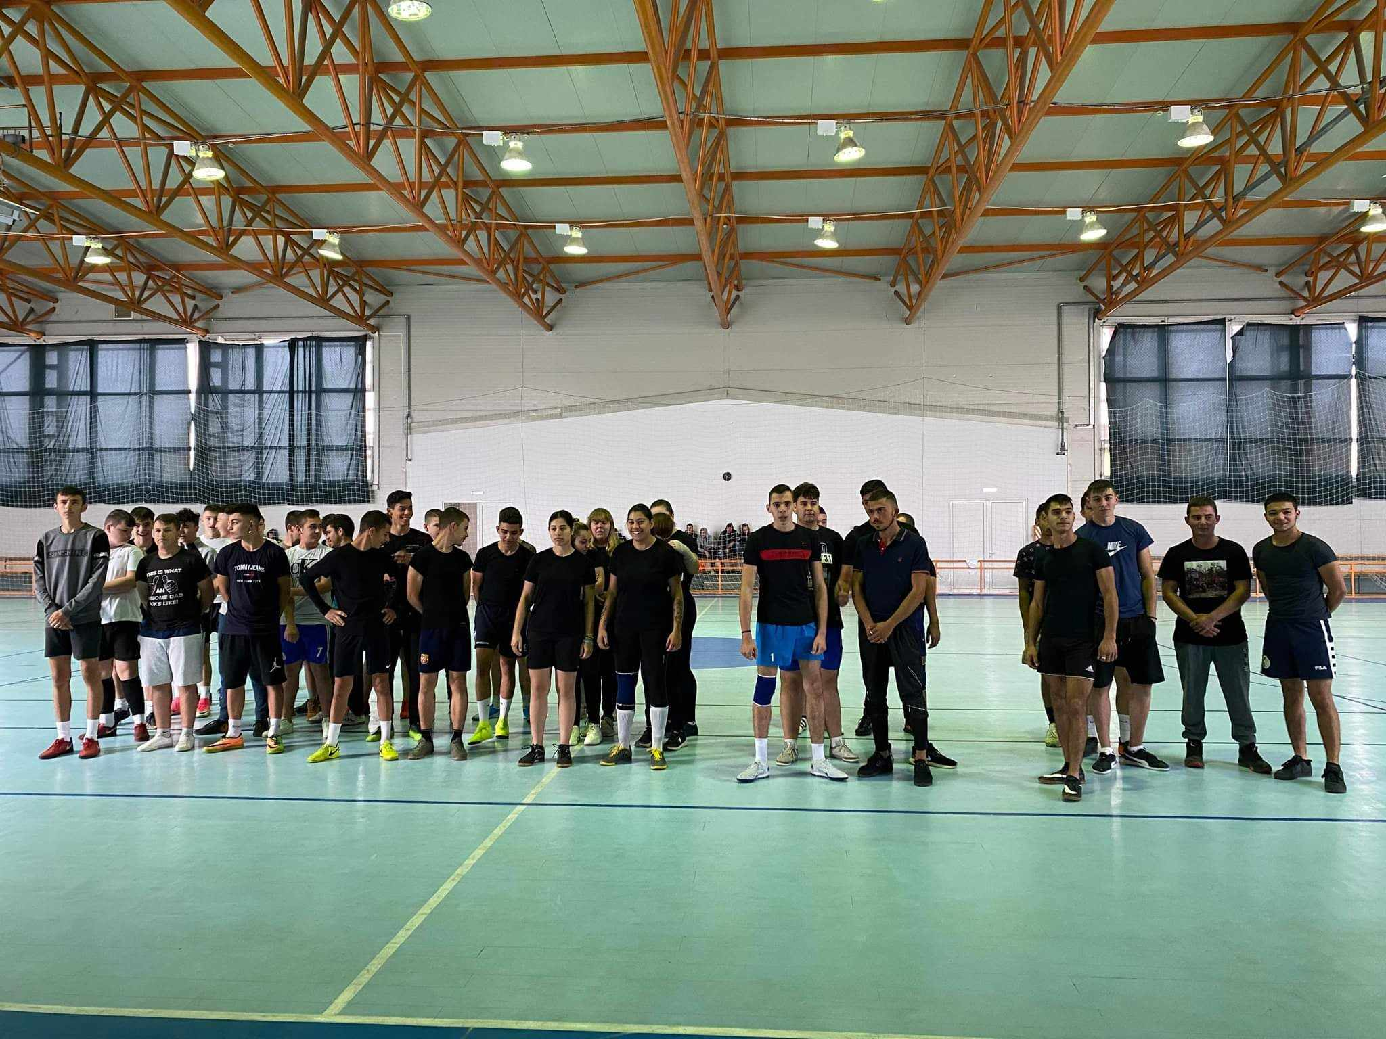
Egy délután a Pogány Frigyes Szakközépiskolában sor került a keresztúri és budapesti diákok barátságos focimérkőzésére.

Slide 8
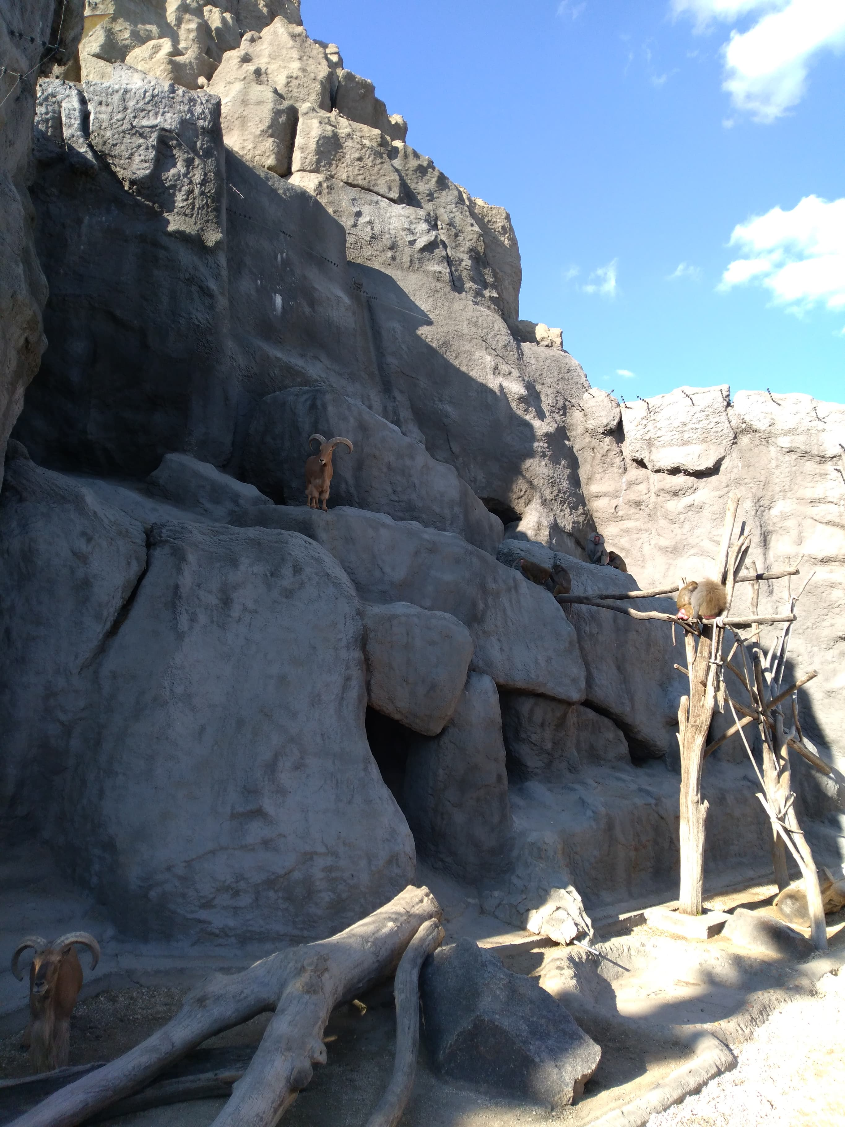
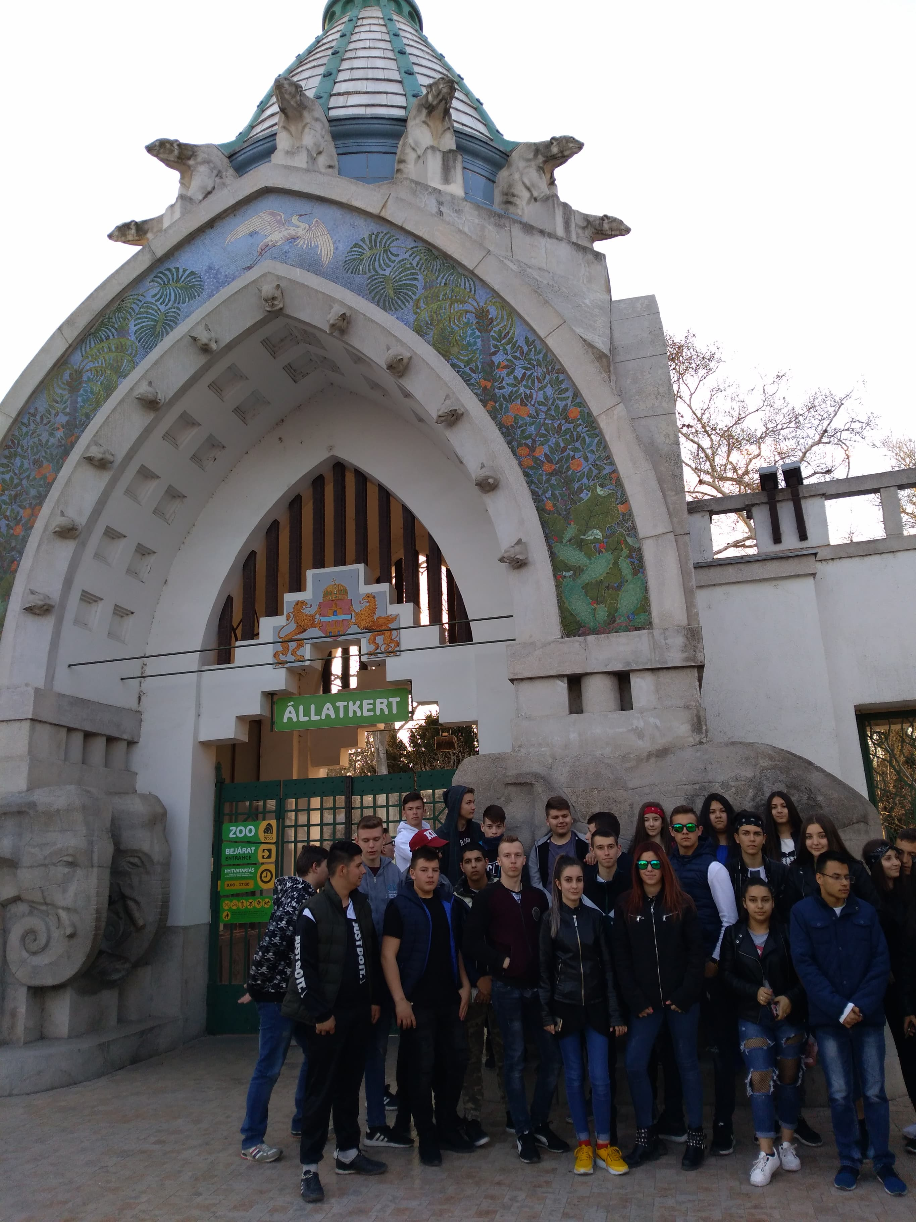
Az időjárás kedvező volt egy állatkerti sétára. Budapest árnyoldalát is megismertük, amikor látogatást tettünk a rendőrmúzeumban.

Slide 9
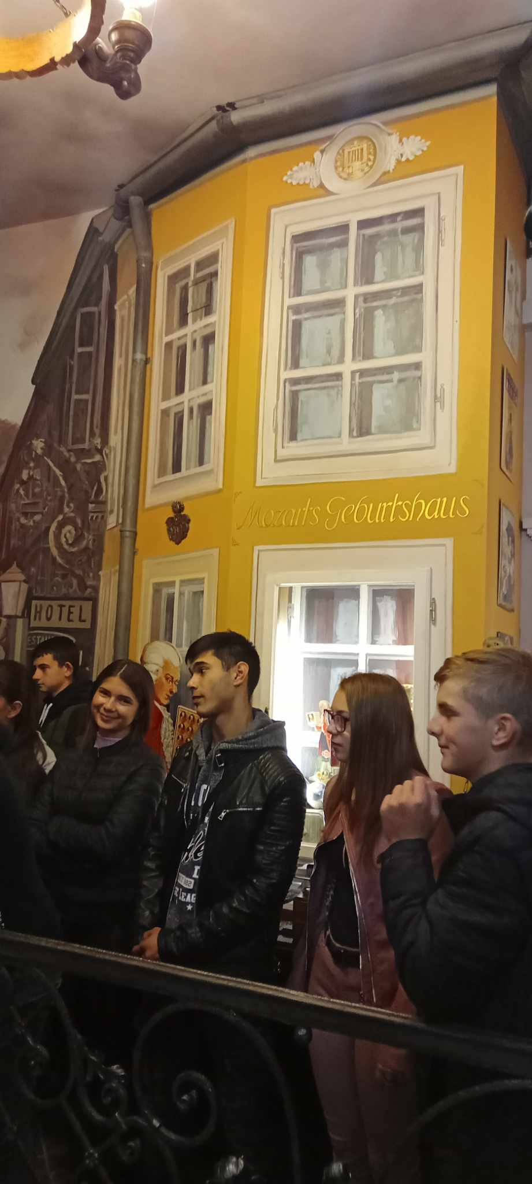
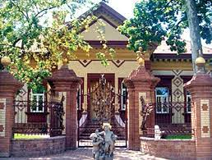
A kulturális programok mellett a kulináris élvezeteknek is átengedtük magunkat. A csokoládé múzeumba 12 féle csokoládét kóstolhattunk meg, sőt saját csokoládét is készítettünk, amit szeretteinknek hazahozhatunk.

Slide 10
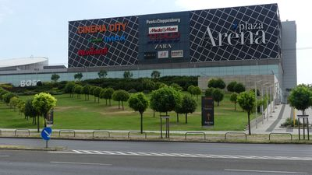
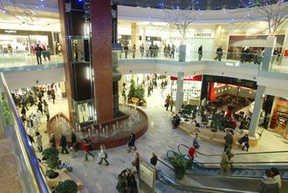
A program zárásaként egy 3D-s mozit néztünk meg az Aréna plázában, amit “shoppingolás” előzött meg. Az est fényeiben búcsút vettünk Budapesttől, és reménykedünk, hogy 2022 áprilisában újra részesei lehetünk egy ilyen csodás kirándulásnak.

